Slide 1
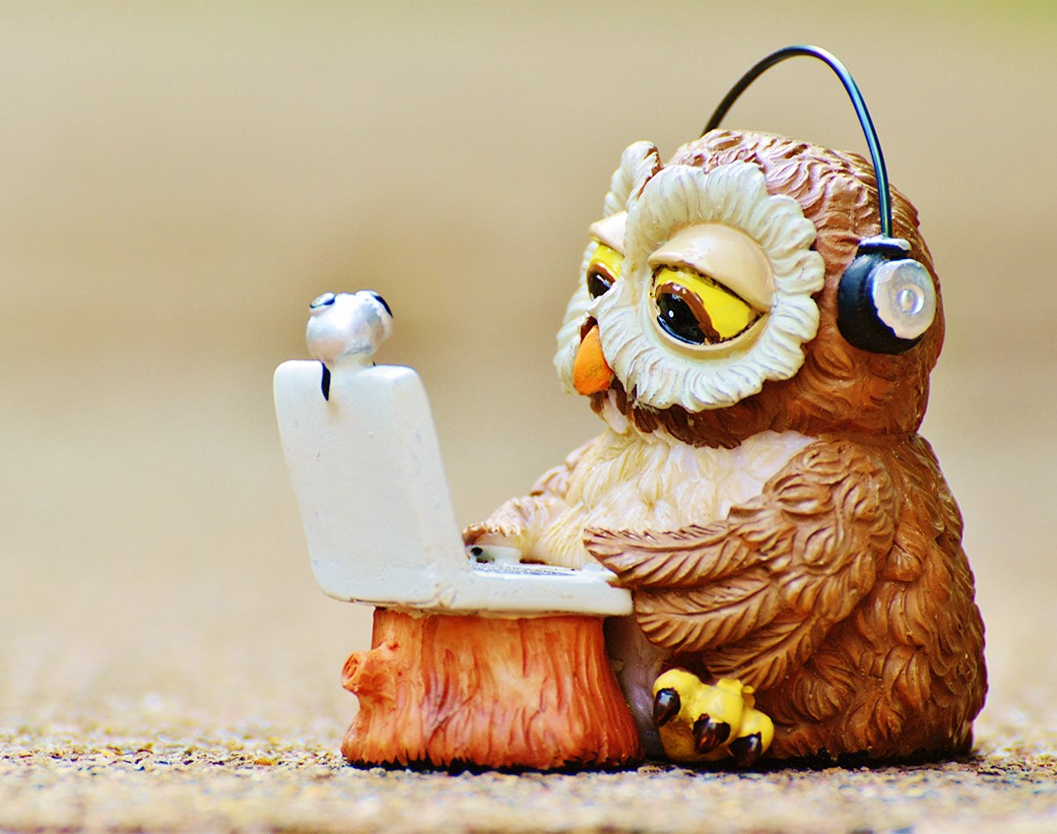
Data science – Pomôže krištáľová guľa?
Deň vysokoškoláka pre Gymnázium, Golianova, Nitra, 24. mája 2024
Renáta Benda Prokeinová
Zuzana Poláková
Eva Matejková

Slide 3
údaje
Prognostické metódy
Data science
Data mining
Machine Learning

Slide 4
Prognostické metódy
Prognózovanie (Forecasting) je systematické skúmanie budúcnosti a formulovanie vedeckých výpovedí o možných variantoch vývoja.
Zlatým vekom prognostiky boli šesťdesiate až osemdesiate roky minulého storočia.
V tej dobe bola prognostika najmä v západnej časti v tom čase rozdeleného sveta, i na základe štátnych podnetov v dôsledku studenej vojny, cieľavedome rozvíjaná a obohacovaná.

Slide 6
Data mining
Údaje sú akékoľvek fakty, čísla alebo text.
Vzory, asociácie alebo vzťahy medzi všetkými týmito údajmi môžu poskytnúť informácie.
Informácie možno premeniť na poznatky o historických vzorcoch a budúcich trendoch.
údaje
informácie
vedomosti

Slide 7
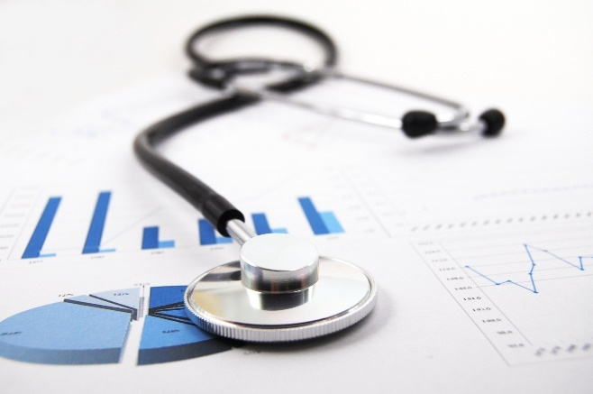
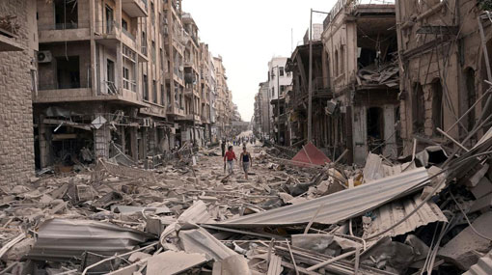
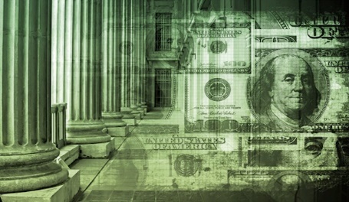
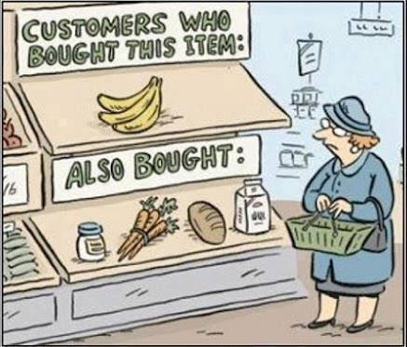
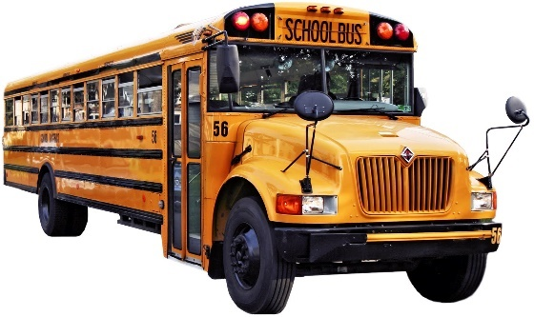
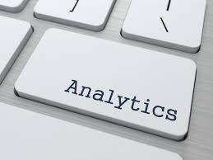
Čísla všade okolo nás

Slide 8
Čas strávený na mobile
Priemerný Američan strávi na svojom telefóne každý deň približne 5 hodín a 24 minút.
57 % Američanov sa považuje za „závislých od telefónu“.
Priemerný Američan kontroluje svoj telefón približne 96-krát denne.
92 % Američanov vlastní smartfón.
Takmer dve tretiny detí strávia na telefóne štyri a viac hodín.
75 % Američanov považuje za diskomfort opustiť svoj domov bez telefónov.
Približne 55 % ľudí tvrdí, že nikdy nezostali bez svojich mobilných telefónov dlhšie ako 24 hodín.
Približne 27 % jednotlivcov sa počas jazdy pozerá do mobilu.

Slide 9
Koľko času trávime používaním smartfónov na Slovensku?
Používaním mobilných telefónov strávime za týždeň v priemere 28 hodín a 46 minút.
Najpoužívanejšími aplikáciami sú Instagram, Messenger a YouTube
V priemere 4 hodiny a 6 minút denne
Najviac času trávili na mobilných zariadeniach respondenti vo veku do 19 rokov.
Najpoužívanejšou aplikáciou medzi študentami stredných škôl a zamestnanými bol YouTube. Za ním nasledoval Instagram a Messenger.
Viac času na mobilných zariadeniach trávili muži

Slide 10
Trendy a prognózy
Očakáva sa, že používanie telefónov v budúcnosti porastie stabilne 2 – 3 % do roku 2025.
V roku 2016 bol celkový počet používateľov smartfónov na celom svete iba 3,67 miliardy, čo sa rovnalo 45 % populácie v roku 2016.
Od roku 2016 však došlo k masívnemu nárastu počtu používateľov smartfónov a do roku 2022 celkový počet používateľov telefónov na celom svete dosiahne 86 %.
Odhaduje sa, že do roku 2026 dosiahne celkový počet používateľov smartfónov 7,52 miliardy.

Slide 11
Beer and Nappies

Slide 12
Pregnant? Big data is watching you

Slide 13
Krištáľová guľa v demografii
Koľko rokov sa približne dožijete ? – pozrieme sa do krištáľovej gule 😊
Ako by ste mali žiť, aby ste sa takého veku dožili ?
Dĺžku života ovplyvňujú rôzne faktory:
genetická výbava populácie – nemôžete robiť nič, o to sa postarali vaši rodičia
životný štýl, strava – o to sa staráte sami
životné prostredie (čistota ovzdušia, vodstva, kvalita potravín a pod.), - o to sa staráme všetci
mnoho iných faktorov

Slide 14
Tak koľko rokov sa teda dožijeme ?

Slide 15
Čo sa stalo v roku 2020, 2021 ?
rok | Muži | Ženy
2022 | 73,57 | 80,3
2021 | 71,16 | 78,13
2020 | 73,47 | 80,17
2019 | 74,31 | 80,84
2018 | 73,71 | 80,35
2017 | 73,75 | 80,34
2016 | 73,71 | 80,41
2015 | 73,03 | 79,73
2014 | 73,19 | 80
2013 | 72,9 | 79,61
2012 | 72,47 | 79,45
2011 | 72,17 | 79,35
2010 | 71,62 | 78,84
2009 | 71,27 | 78,74
2008 | 70,85 | 78,73
2007 | 70,51 | 78,08
2006 | 70,4 | 78,2
2005 | 70,11 | 77,9

Slide 16
Budete si musieť šetriť na dôchodok, aby ste sa mali v starobe ako tak dobre ? pozri do krištáľovej gule 😊

Slide 18
Ako vyzerá život na našom študijnom programe?

Slide 19
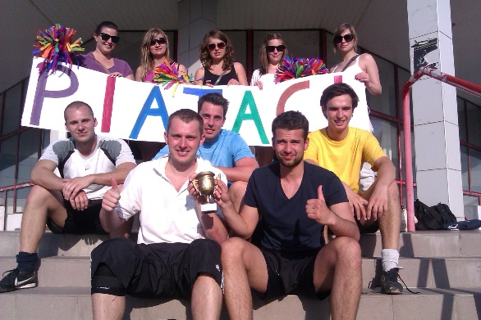
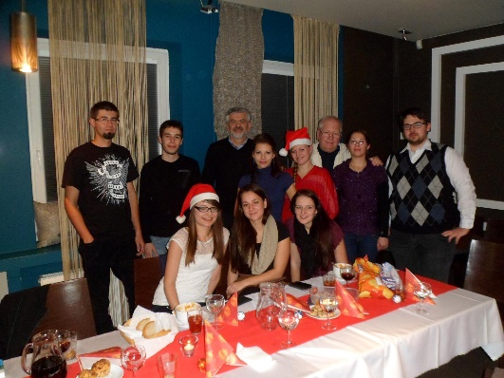
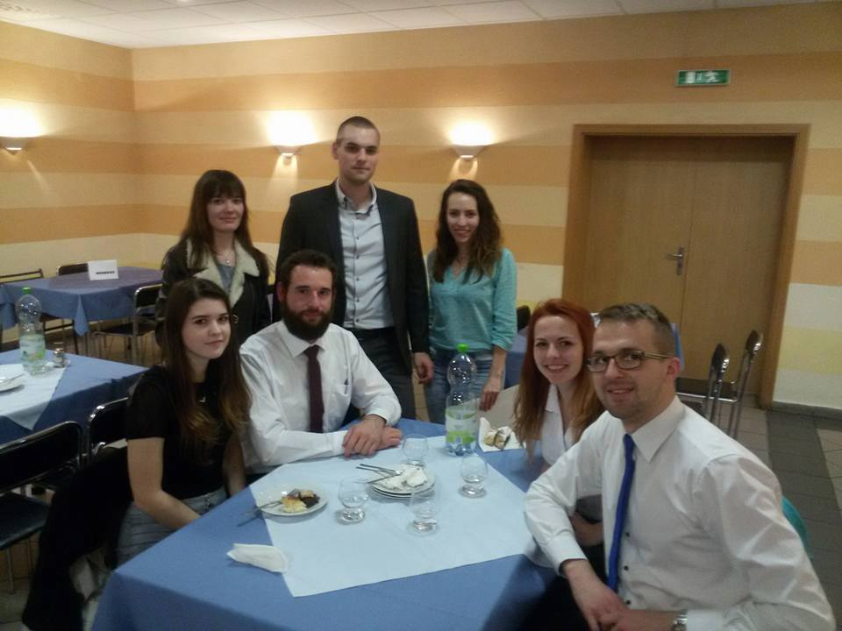
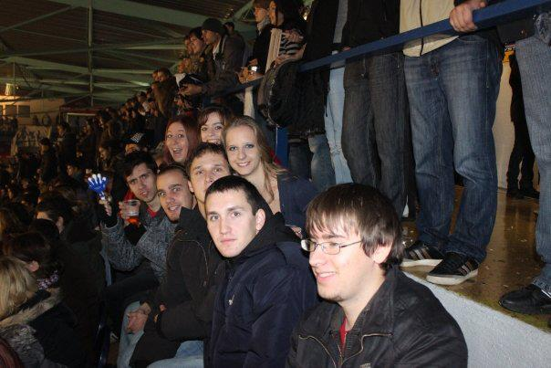
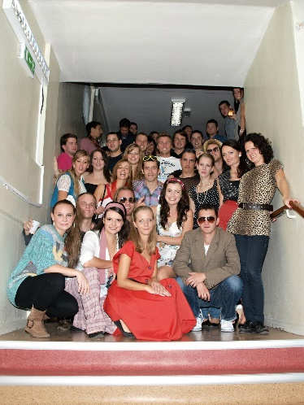
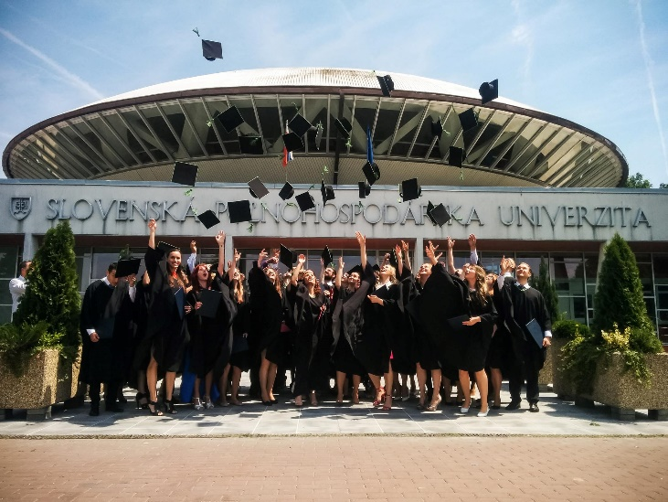
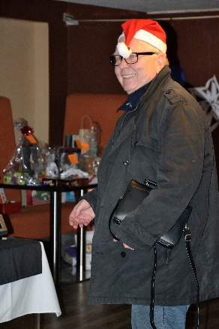
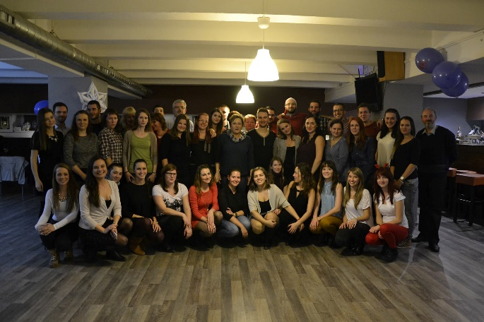
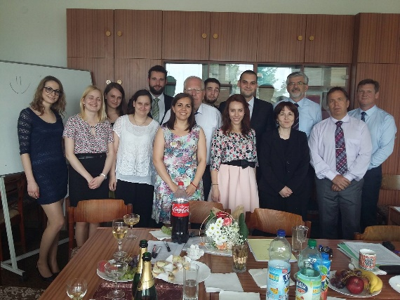
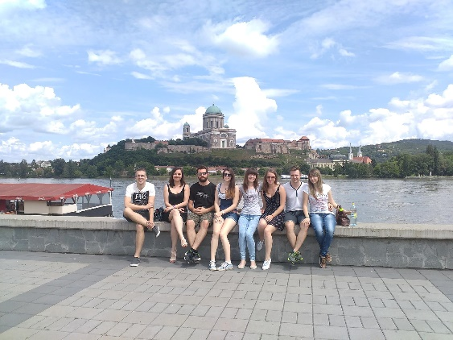
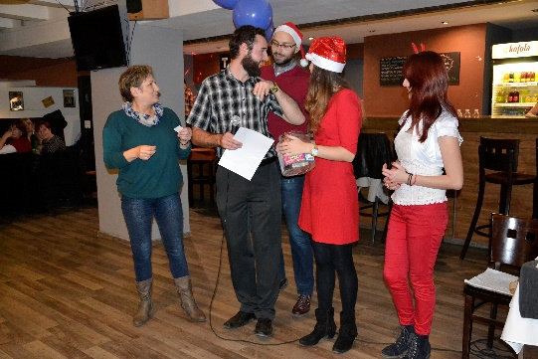
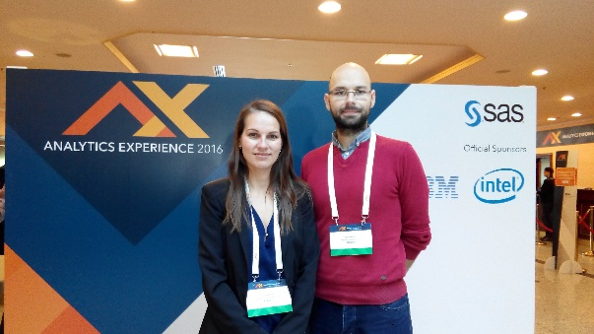
Pár fotiek:

Slide 20
Prečo prísť k nám študovať študijný program Aplikovaná ekonómia a analýza dát (AEAD)
Naučíte sa kriticky premýšľať
Uvidíte svet novými očami pomocou BI (analytika a grafická analýza)
Možnosti zahraničných študijných pobytov, letných škôl, workshopov, e-learnings zadarmo,
Využite AI v praxi
100% uplatnenie v praxi od dátového analytika až po programátora

